Slide 1
캡스톤 디자인 2 맞공(majgong) - 9주차 PBL
20254177 위재우

Slide 2
목차
추가된 기능
중요 코드 포인트

Slide 3
추가된 기능
1. 문제 난이도 및 유형 추가
2. fetch 관련 문제 해결
3. 그 외 문제 해결

Slide 4
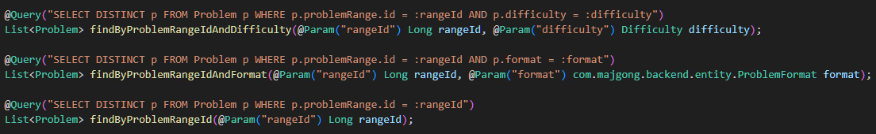
중요 코드 포인트
문제 난이도와 유형에 “혼합” 항목 추가.

Slide 5
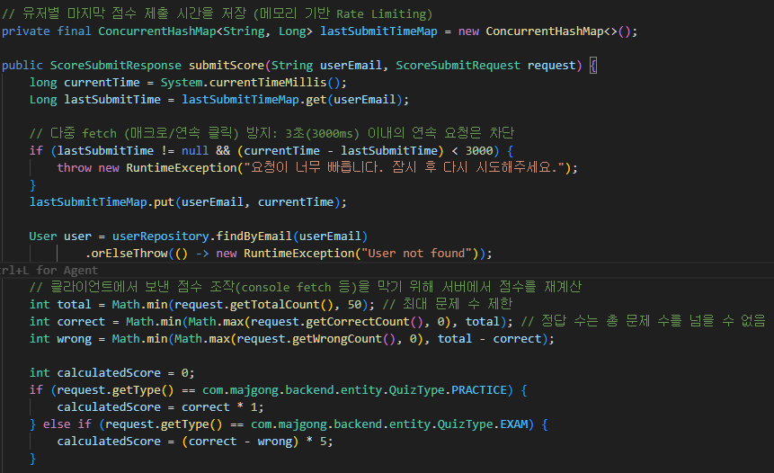
중요 코드 포인트
웹 페이지에서 console로 fetch하여 데이터를 조작시킬 수 있던 문제를 해결 + 다중 fetch 방지 추가

Slide 6
중요 코드 포인트
그 외 해결된 문제
1. 이미지 첨부된 문제를 추가 할 때 이미지가 안보이던 문제 해결. (이미지를 저장하지 않아서 불러오지 못하던 문제)
2. 문제 추가 후 문제 풀기 페이지에서 문제 수가 반영되지 않던 문제 해결(5분 캐싱때문에 바로 적용이 안됐었음)

Slide 7
감사합니다.
https://github.com/WJW06/majgong

